Slide 1

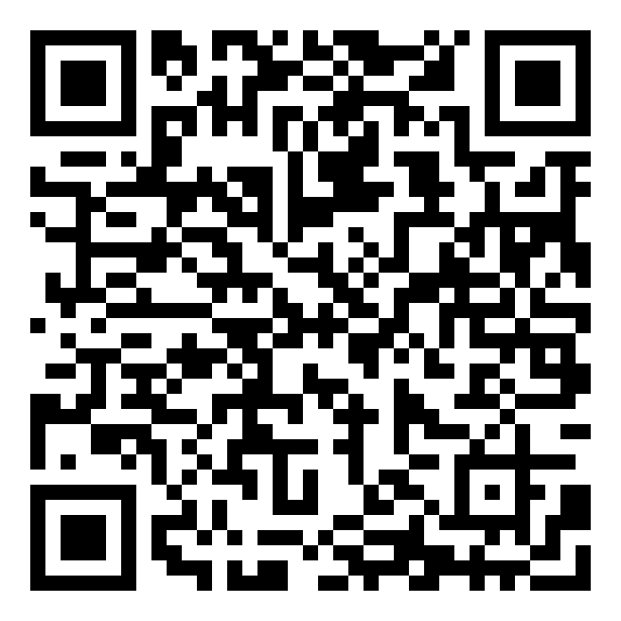
Іван Багряний.
Життєвий і творчий шлях
Завдання
«Встановіть відповідність між поняттями»
<iframe src="https://learningapps.org/watch?v=pejb7k22t20" style="border:0px;width:100%;height:500px" allowfullscreen="true" webkitallowfullscreen="true" mozallowfullscreen="true"></iframe>

